Slide 1
Теплоенергетика. Способи збереження енергетичних ресурсів
Фізика 8 клас 19.11.2021

Slide 2

Енергозбереження
– не економія,
а розумне споживання!

Slide 3
Напрямки збереження енергетичних ресурсів
Економія наявних викопних ресурсів
1

Slide 4
2
Заміна палива з викопних ресурсів на паливо, одержуване з рослин

Slide 5
3
Використання альтернативних
джерел енергії.

Slide 6

А що ми знаємо про енергію?
Вітроенергетичні ресурси

Slide 7



Сонячна енергія

Slide 8
Ефективне використання енергії – ключ до успішного рішення екологічної проблеми!

Slide 9
Енергозбережувальні технології
Чи можливо зекономити на комунальних послугах вже зараз?

Slide 10
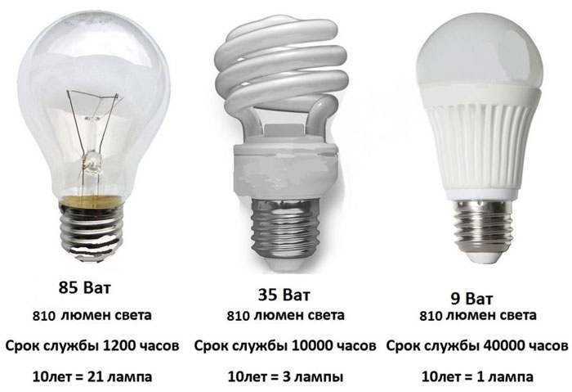
Застосування економних ламп

Slide 11
Напрямки енергозбереження
Заміна вікон на склопакети

Slide 12
Утеплення дверей

Slide 13
Утеплення зовнішніх стін

Slide 14
Енергозбереження
в побуті
Не випускайте тепло
Термоізолюйте ніші для опалювальних батарей і розмістіть в них відбивну срібну фольгу. Завдяки цьому можна заощадити до 4 відсотків витрат на опалення.

Slide 15

Не перешкоджайте шлях теплу
Не облицьовані батареї опалення це гарантія того, що тепло буде безперешкодно поширюватися в приміщенні. Довгі штори, радіаторні екрани, невдало розставлені меблі, стійки для сушіння білизни перед батареями можуть поглинути до 20 відсотків тепла

Slide 16
Енергозбереження в побуті
Сучасний опалювальний котел – кращий спосіб заощаджувати енергію
Тому що він дуже добре «переробляє сировину» і особливо ощадливо використовує дорогоцінну енергію.

Slide 17
Щоб економити енергію потрібно виконувати 5 таких простих правил як:
1. Виключайте всі електроприлади, які не використовуються, та не залишайте їх у режимі очікування.
Виключайте всі електричні прилади, які не використовуються, оскільки навіть у режимі очікування вони споживають енергію. Не залишайте заряджатися мобільні телефони та ноутбуки всю ніч.

Slide 18

2. Протріть електричні лампи від пилу.
Витерта лампа світить на 10-15% яскравіше,
ніж запилена
3. Закривайте штори наприкінці дня, аби тепло
не залишало приміщення.
4. Тримайте вікна чистими
Запилене скло може поглинати до 30% світла.
5. Кип’ятіть лише стільки води, скільки вам потрібно, та не забувайте чистити чайник від накипу.
.

Slide 19


Приймати не ванну, а душ – такий девіз усіх, хто заощаджує енергію
Чи знаєте Ви, що витрати енергії на прийняття ванни приблизно в три рази вище, ніж на прийняття душу?

Slide 20

При використанні пилососа на третину заповнений мішок для збору пилу погіршує всмоктування на 40%, відповідно, на цю ж величину зростає витрата споживання електроенергії.

Slide 21

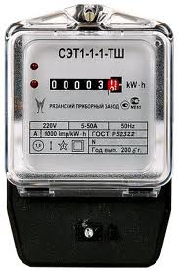
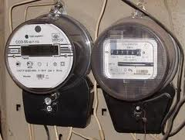
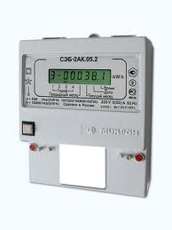

Які види електролічильників вигідніше використовувати в побуті?
ОЙ!
ОЙ!
Двухтарифні лічильники
Однотарифні
лічильники
Трьохтарифні
лічильники

Slide 22


Домашнє завдання
Вивчіть параграф 18.
Напишіть твір на тему «Енергія і ми» про роль енергії в нашому житті і житті планети.
• Чому ми повинні використовувати енергію більш ефективно?
• Як ми можемо економити енергію?
• Опишіть, що конкретно ви робите зараз для економії енергії?
• Чи пояснили ви своїм друзям і батькам причини, за якими необхідно зберігати енергію?

